Slide 1
S秀NIPER Cooking Recipe
쿡킹 레시피

Slide 2
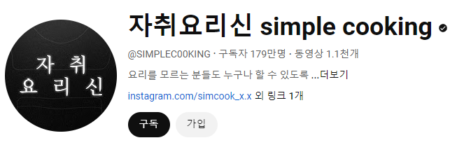
Simple Cooking https://www.youtube.com/watch?v=Vg-MMI5E3M8
물비빔국수
마요비빔라면
깨비빔국수
알배추라면
빨간잡채
초간단 잡채&잡채밥
불고기 당면
두부당면볶이
순대없는 순대볶음
빨간 불고기전골
삼겹살 고추장 크림파스타
양배추 계란 부침
초간단 계란덮밥
Notes:
https://www.youtube.com/watch?v=Vg-MMI5E3M8
00:13 빨간 잡채
01:52 초간단 잡채 & 잡채밥
02:37 두부 당면볶이
03:58 불고기 당면
05:24 순대 없는 순대볶음
06:39 빨간 불고기전골

Slide 3
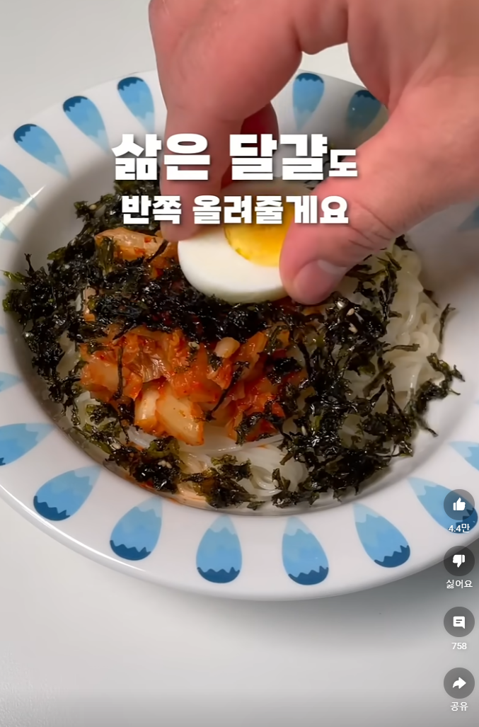
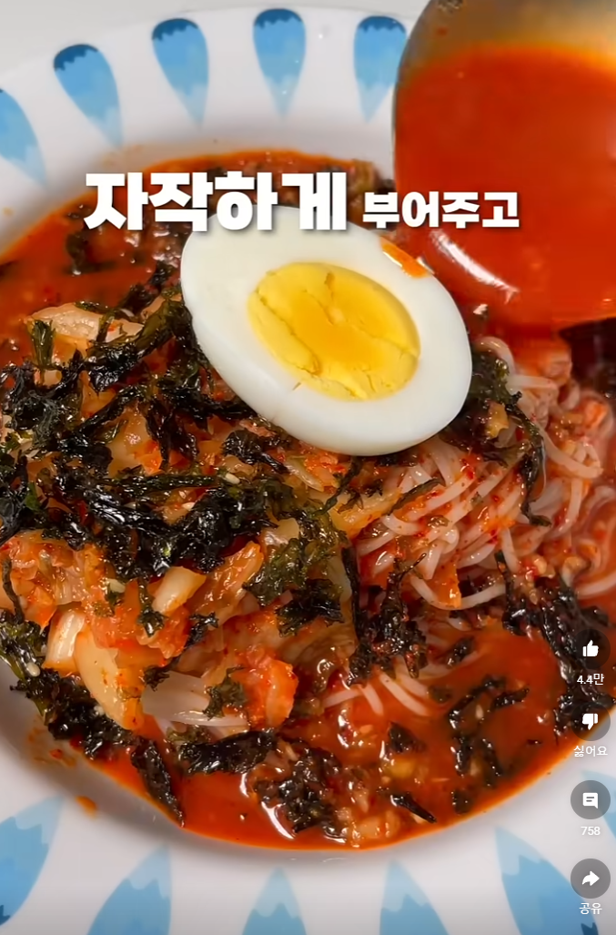
물비빔국수
물비빔국수
# 물비빔국수 레시피
<양념장>
설탕 2스푼, 고춧가루 2스푼, 다진마늘 1스푼, 식초 2스푼, 양조간장 1스푼,
참기름 1스푼, 고추장 1스푼, 시판 냉면육수 1팩
<조리순서>
1. 소면 삶아서 찬물에 헹구고 그릇에 담아주기
2. 잘 익은 배추김치 잘게 잘라서 올려주기 (양은 취향껏)
3. 김가루 뿌려주기
4. 양념장 자박하게 부어서 가볍게 비벼서 먹기
Notes:
https://www.youtube.com/shorts/Xs6fxY_RG78

Slide 4
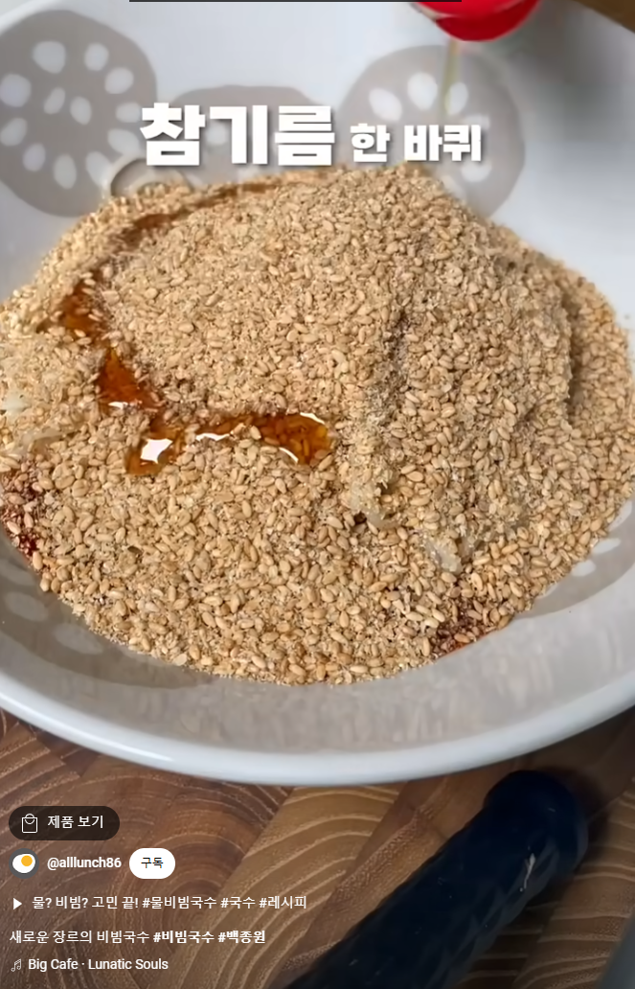
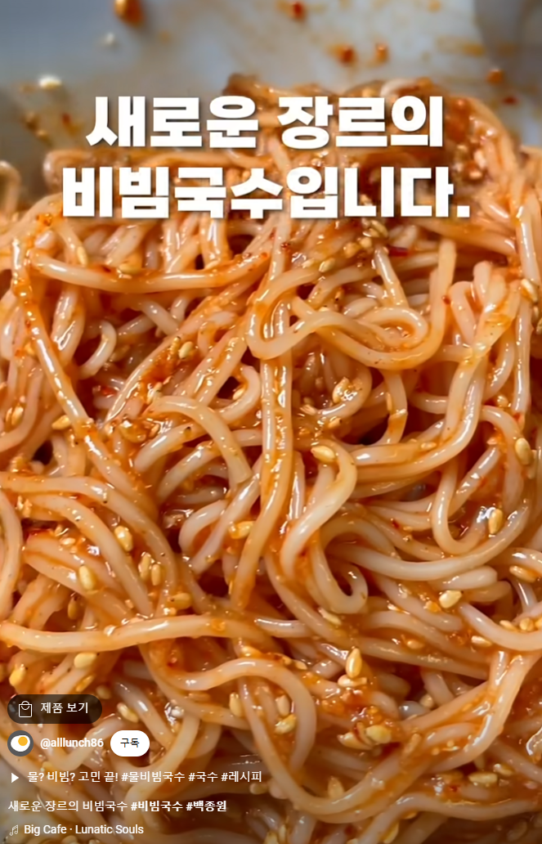
깨비빔국수
깨비빔국수
# 깨비빔국수 레시피
<양념장 - 2인분 기준>
설탕 3T, 고춧가루 0.5T, 양조간장 1T,
식초 4T, 다진마늘 1T, 고추장 2T
<조리순서>
1.끓는 물에 소면 삶아준다.
2.찬물에 헹군 후 양념장 적당량 넣고
3.통깨 6스푼은 꼭 갈아서 모두 넣고 비벼준다.
Notes:
https://www.youtube.com/shorts/oIgZq0Ex1u0

Slide 5
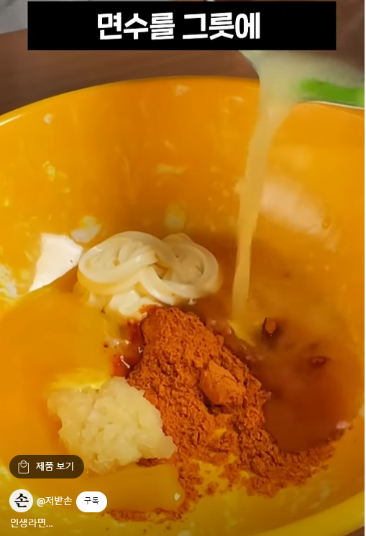
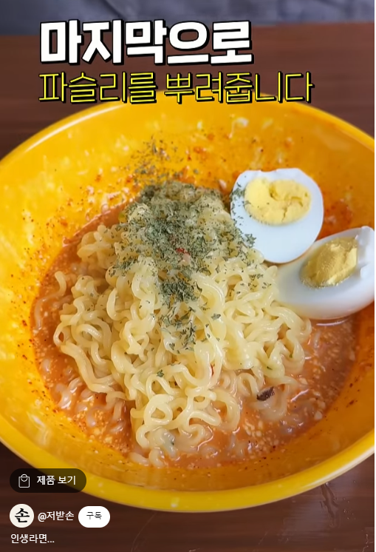
마요비빔라면
마요비빔라면
# 마요비빔라면 레시피
<재료>
다진마늘, 라면스프, 마요네즈, 계란
<조리순서>
1. 면만 끓여주기
2. 다진마늘, 라면스프, 마요네즈, 노른자만
3. 면이 다 익으면 면수만 소스에 뿌리고 썪기
4. 삶은계란과 파쓸리를 뿌린다
Notes:
https://www.youtube.com/shorts/Xs6fxY_RG78

Slide 6
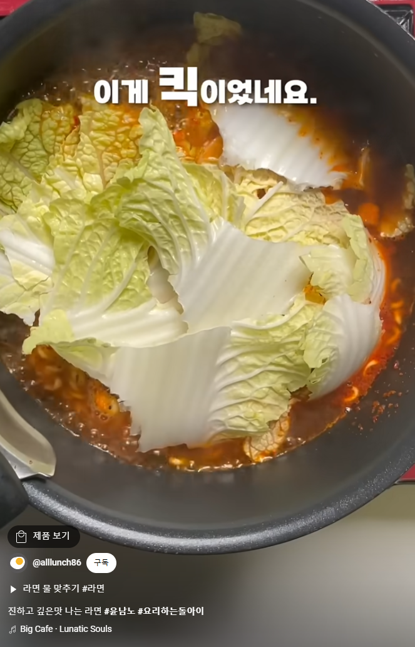
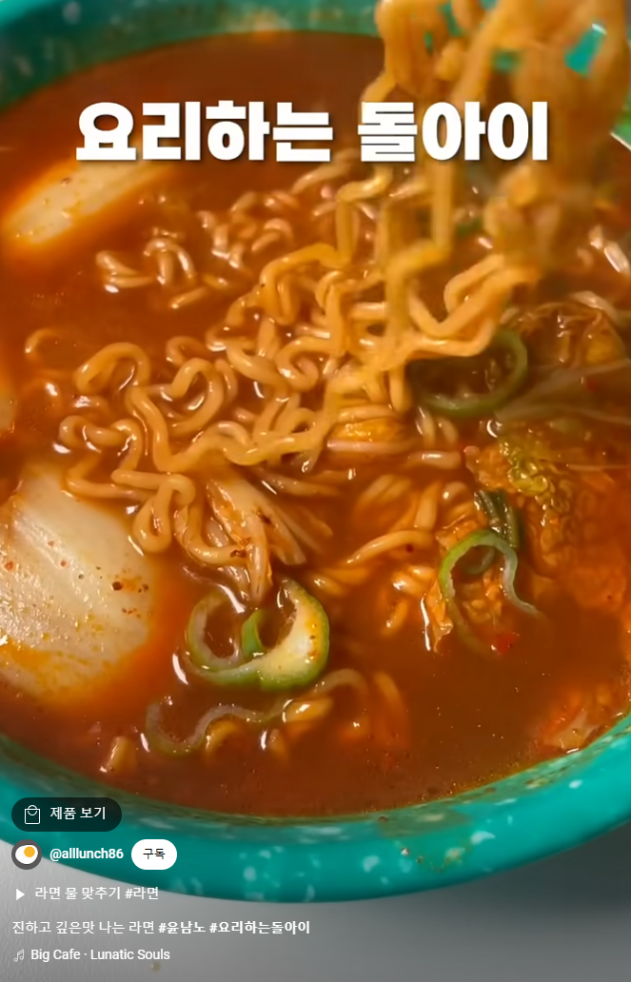
알배추라면
윤남노라면
# 윤남로라면 레시피
<재료>
고추가루, 진간장, 배추, 다진마늘
<조리순서>
1.냄비에 기름 두르고 고춧가루 1스푼, 라면 분말/건더기 스프 넣고 가볍게 볶는다.
2.향이 올라오면 진간장 1스푼 넣어 태우듯 볶는다.
3.물 550ml 넣고 물이 끓으면
4.라면 면과 알배기 배추 2~3장을 먹기좋게 잘라 넣고 끓인다.
5.마지막으로 다진마늘 반스푼 넣어서 마무리한다.
Notes:
https://www.youtube.com/shorts/soMTxsaEcyY

Slide 7
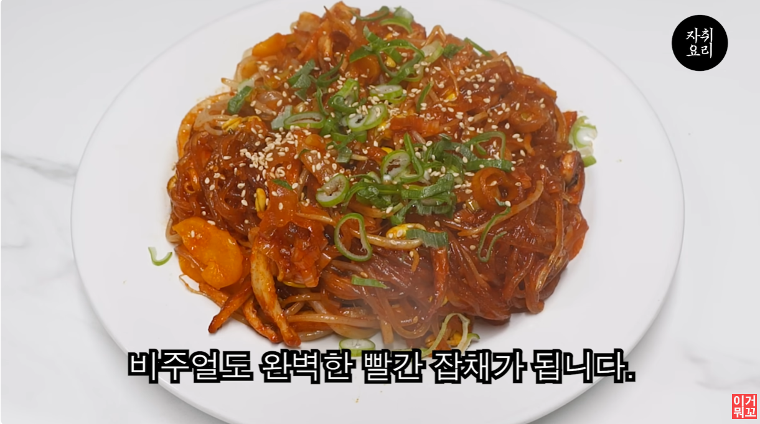
빨간 잡채
초간단 잡채
# 빨간 잡채
1) 식용유 : 파, 양파, 오뎅 노릇해질때까지
2) 콩나물과 당면
3) 고추장1, 굴소스1, 설탕1, 고춧가루1, 다진마늘1
4) 단무지, 참깨, 참기름, 대파 골고루
TIP. 당면불리기 : 찬물30분, 끓는물6분

Slide 8
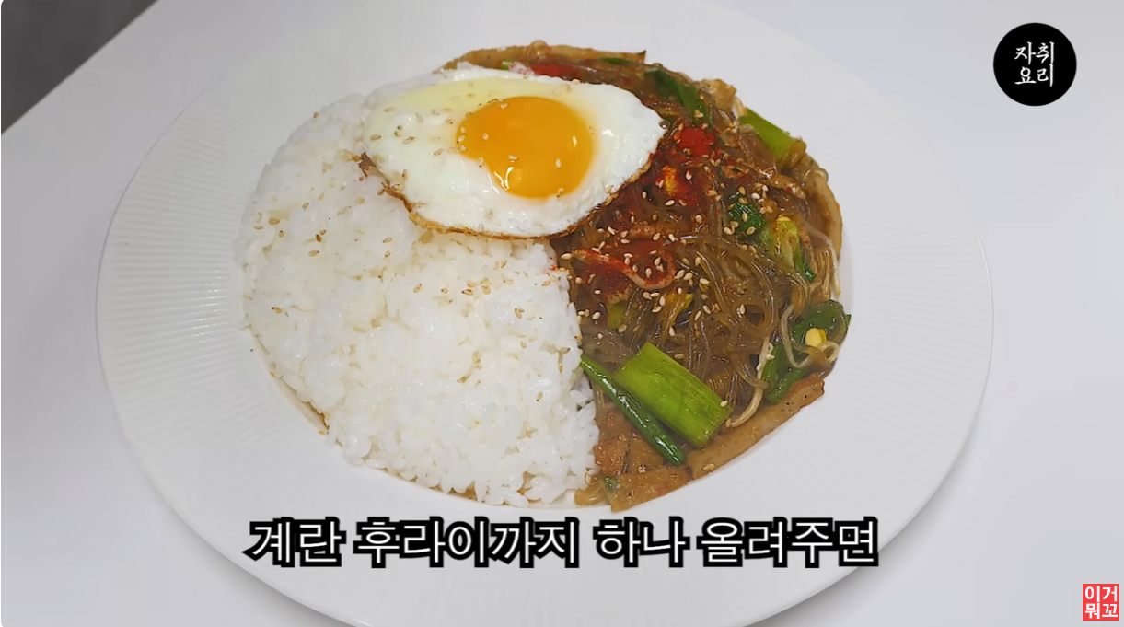
초간단 잡채 & 잡채밥
초간단 잡채
# 초간단 잡채 & 잡채밥
1) 콩나물, 오뎅, 대파 모두 길쭉하게 비슷한 길이
2) 진간장2, 굴소스2, 설탕2, 다진마늘1, 후추, 식용유2
3) 참기름, 통깨
4) 밥, 계란후라이

Slide 9
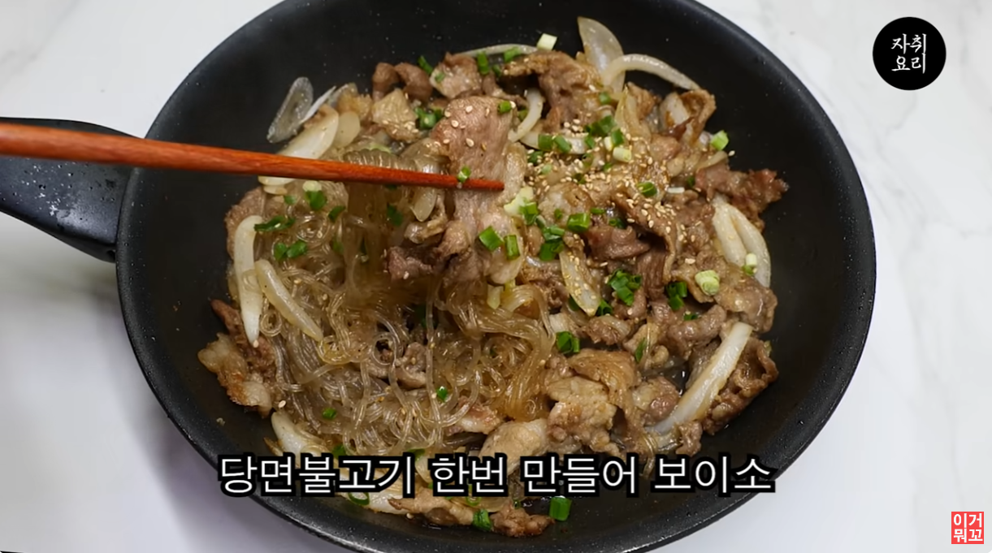
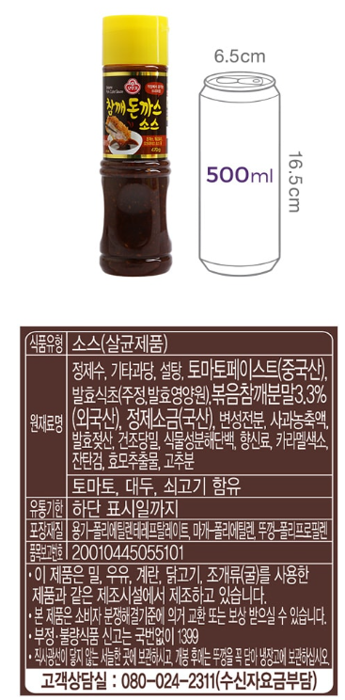
불고기 당면
초간단 잡채
# 불고기 당면
1) 저렴한 뒷다리살이나 앞다리살에
2) 진간장2, 돈까스소스2, 설탕2, 다진마늘1, 후추 넉넉히 넣고 꾹꾹 눌러주면서 양념과 고기 섞기
3) 재워둘 필요 없고, 만능소스인 돈까스소스가 들어가 다른 거 필요 없음
4) 식용유 두르고 맛있게 구워준 후 양파와 당면 넣고
5) 마지막으로 파쓸이랑 통깨

Slide 10
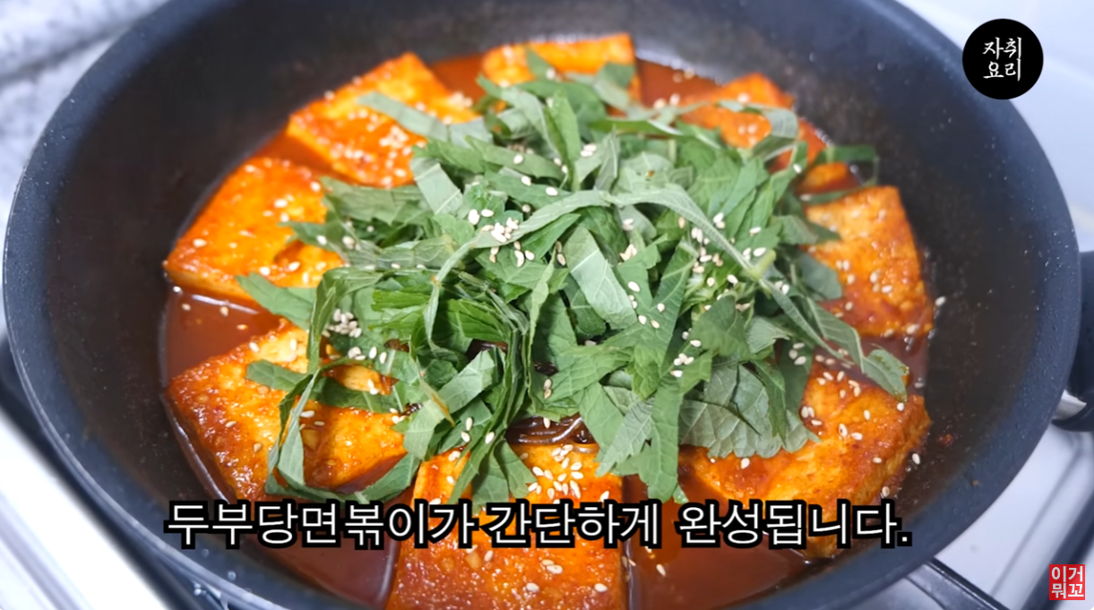
두부 당면볶이
초간단 잡채
# 두부 당면볶이
1) 두부 : 네모 반듯하게
2) 양념장 : 굴소스2, 고춧가루2, 진간장1, 설탕1, 다진마늘1 + 물1컵
3) 식용유에 두부를 굽고
4) 양념장과 당면 돌려주면서
5) 깻잎 채썰어서 통깨와 함께..
깻잎이 신의한수!

Slide 11
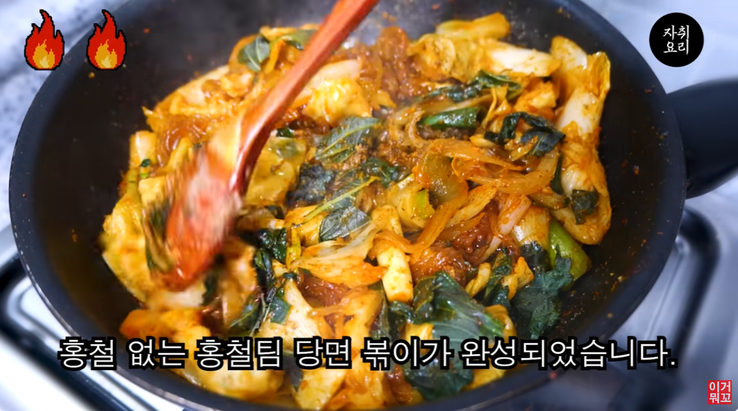
순대 없는 순대볶음
초간단 잡채
# 순대 없는 순대볶음
1) 식용유 두르고 양파와 대파 길쭉하게 넣고 볶기
2) 양배추랑 불린 당면 넉넉히 (터진 순대느낌)
3) 고추장1, 굴소스2, 설탕1, 고춧가루1, 다진마늘1
4) 중불에 은은하게 볶고,
5) 마지막에 깻잎, 들깨가루, 참기름

Slide 12
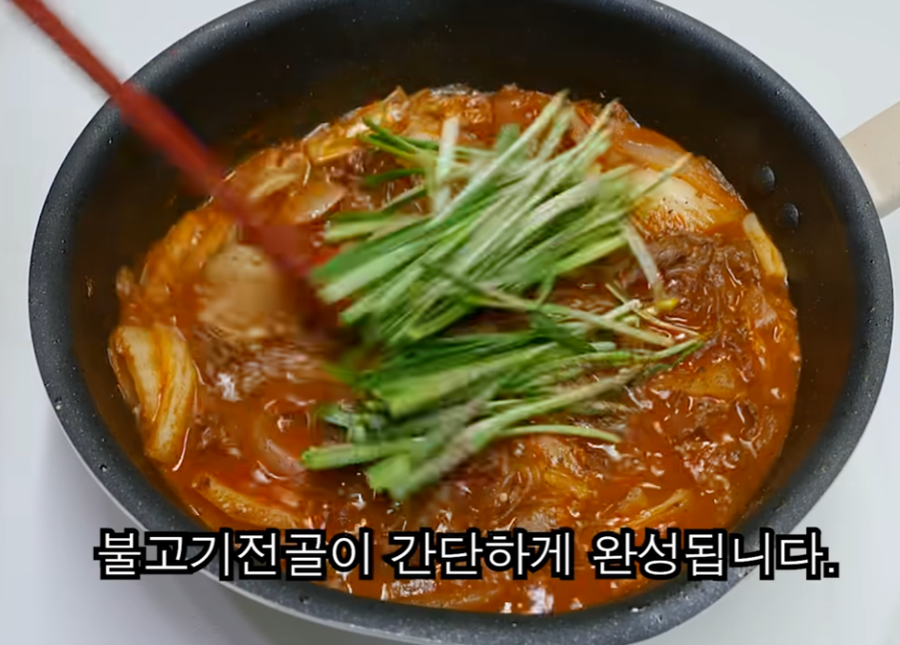
빨간 불고기전골
초간단 잡채
# 빨간 불고기전골
1) 불고기용 소고기 or 돼지고기
2) 양파와 고기 센불로 볶기
3) 진간장1, 고춧가루1
4) 배추를 넣고 숨이 죽을 때까지 한번 더 볶아 주다가
5) 종이컵 물3컵, 고추장1, 된장1, 설탕1, 치킨스톡1/2
6) 끓으면 불린당면도 넣기
7) 마지막으로 정구지와 다진마늘1, 후추
Tip.
배추가 없으면 숙주나 콩나물
당면사리가 없으면 라면사리나 불가사리 등

Slide 13
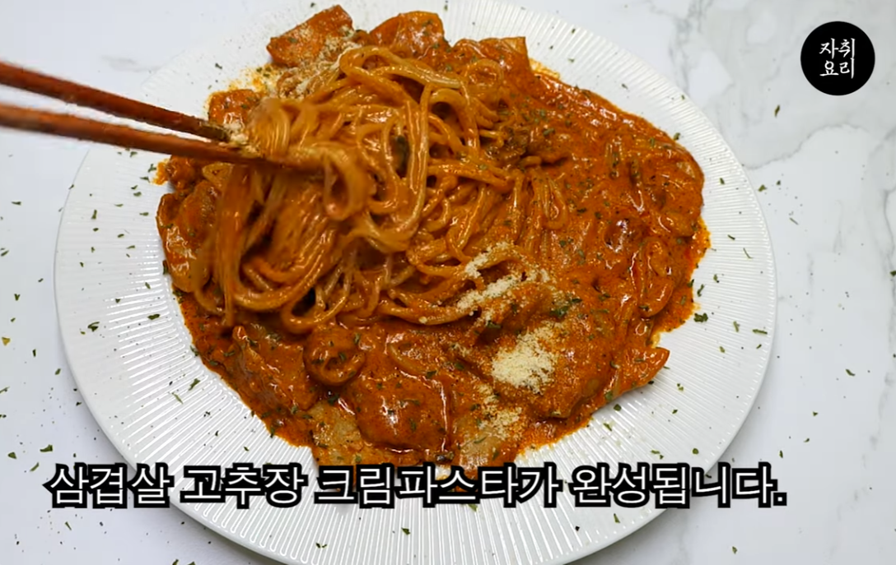
삼겹살 고추장 크림파스타
초간단 잡채
# 삼겹살 고추장 크림파스타
1) 삼겹살 구워서 먹기 좋은 사이즈로 자르기
2) 다진마늘1, 고춧가루1
3) 우유 종이컵2컵, 물 종이컵1컵
4) 파스타면 1인분
5) 고추장1, 토마토스마게티소스4
6) 접시에 담고, 파쓸리, 후추, 파마산치즈가루 흩뿌려주고
Notes:
https://www.youtube.com/watch?v=Unceue-9Zco

Slide 14
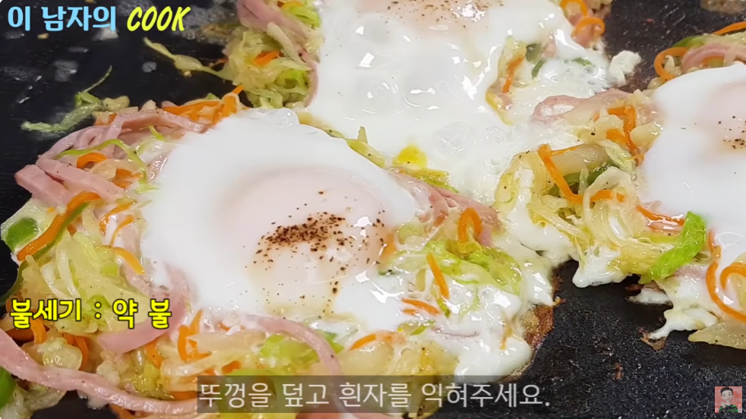
양배추 계란 부침
양배추 부침
# 재료 : 양배추, 당근, 양파, 슬라이스햄/베이컨, 청량고추, 계란, 다진마늘
# 레시피
식용유 두르고 다진마늘, 양파, 당근 순으로 숨죽을때까지 볶기
채쓴 양배추와 맛소금 2꼬집과 굴소스1스푼 중불로 숨죽을때까지 볶기
청량고추와 햄을 넣고 중불로 볶다가 도넛 모양으로 만들기
도넛모양의 원안에 계란을을 넣고 후추가루와 맛소금을 넣고 약불로 뚜껑 닫기
그냥 먹어도 맛있고 식빵이랑 먹어도 맛있다
TIP. 채쓸기 : 양배추, 당근, 양파, 햄
Notes:
https://www.youtube.com/watch?v=VyYVMngg-F0

Slide 15
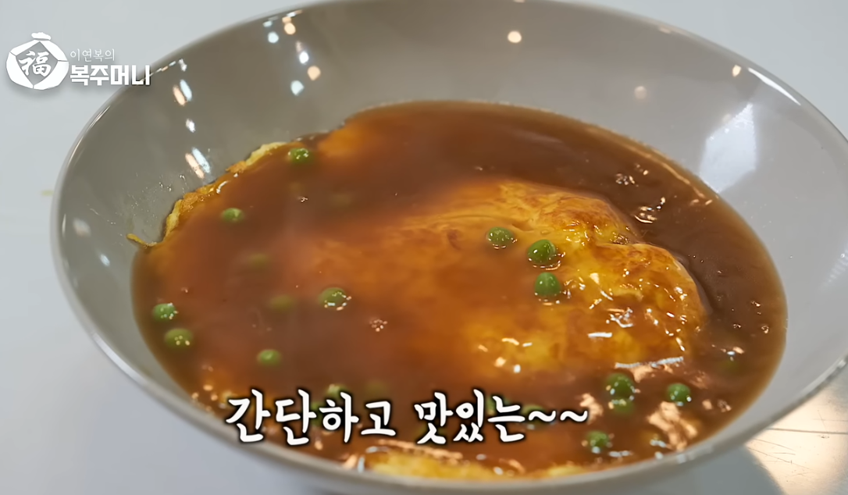
초간단 계란덮밥
물비빔국수
# 계란덮밥
<조리순서>
기름3스푼 후라이팬에 가열
계란2개, 소금1꼬집, 파 잘게 썰어서 섞기 cf. 새우, 팽이버섯
부쳐주고 데운 밥 위에 올린다.
<소스>
물250ml, 완두콩,
미림2스푼, 굴소스1스푼, 간장1스푼, 설탕1/2스푼
감자전분1스푼, 물2스푼
Notes:
https://www.youtube.com/watch?v=EMTMscHNDjc

